Slide 1






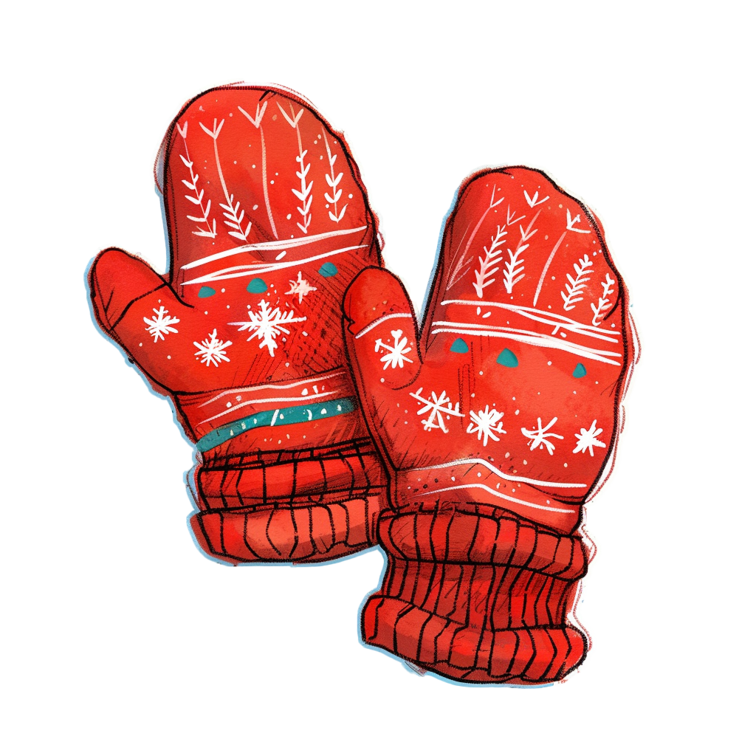
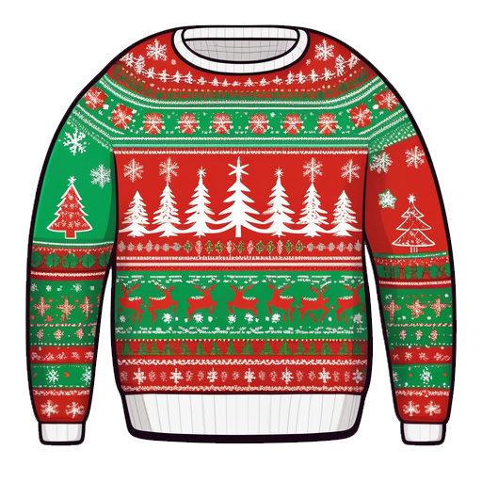


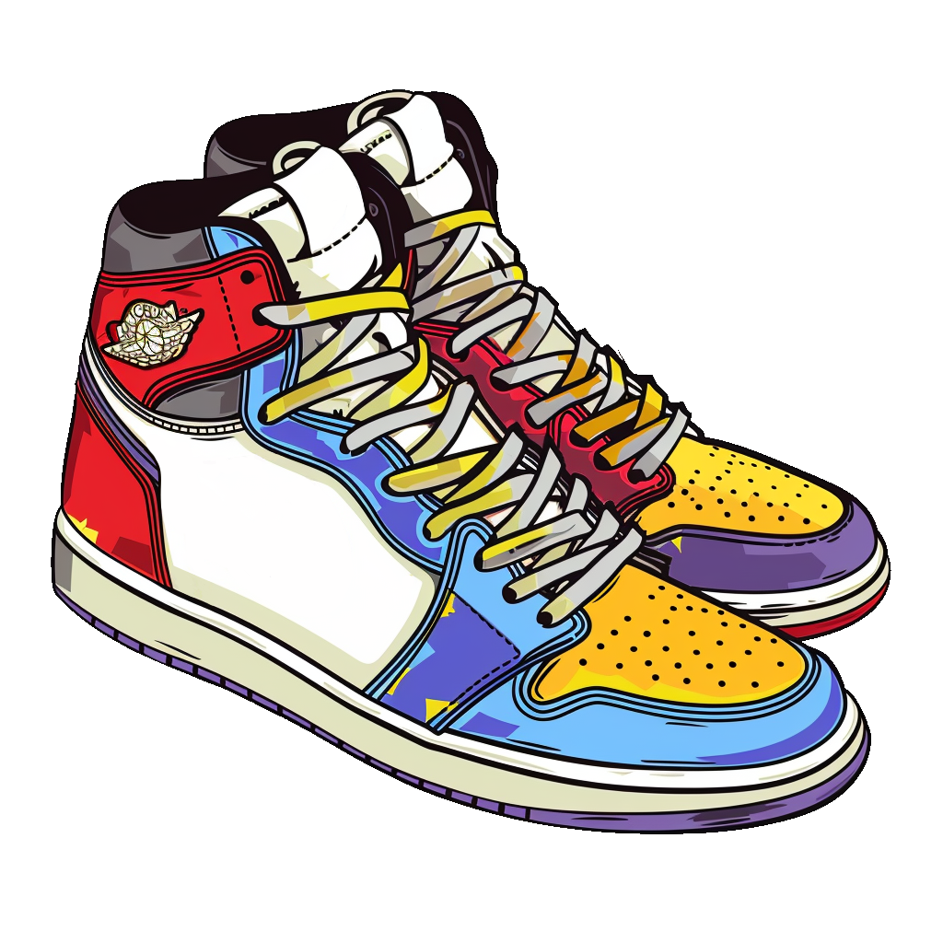
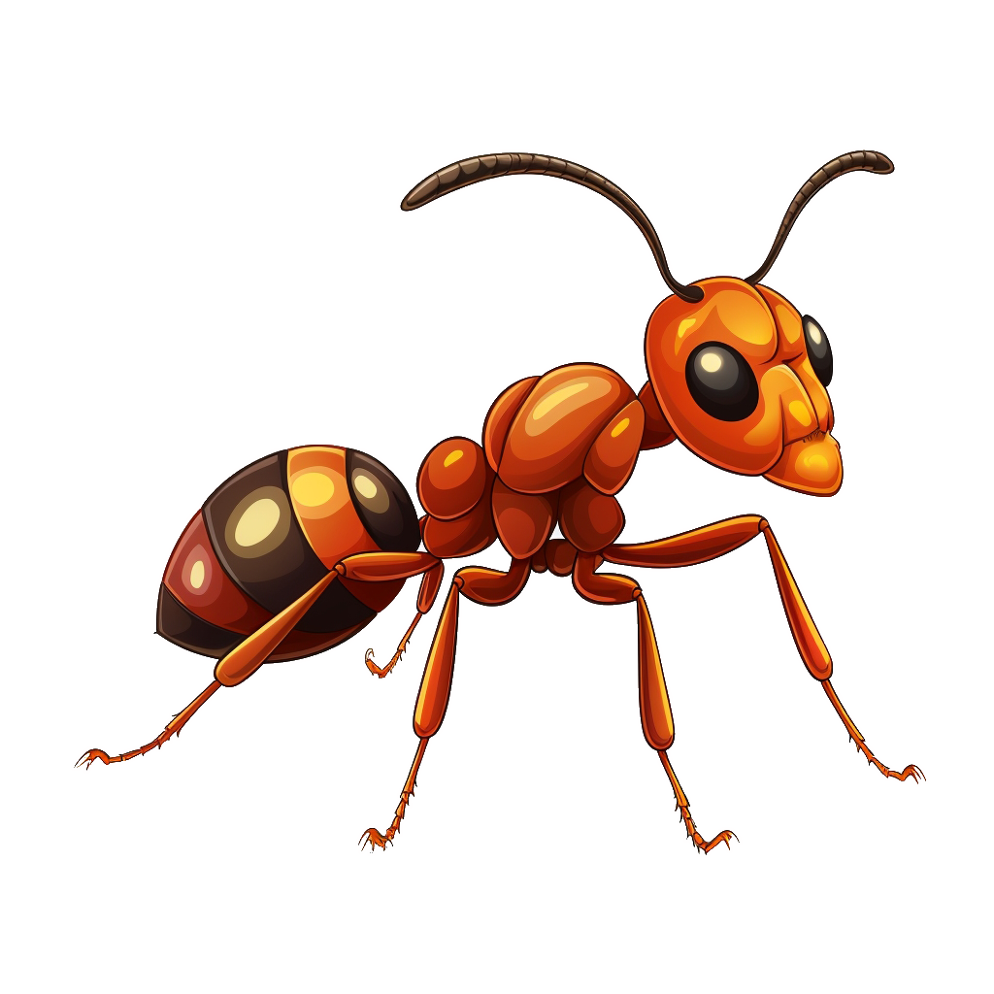


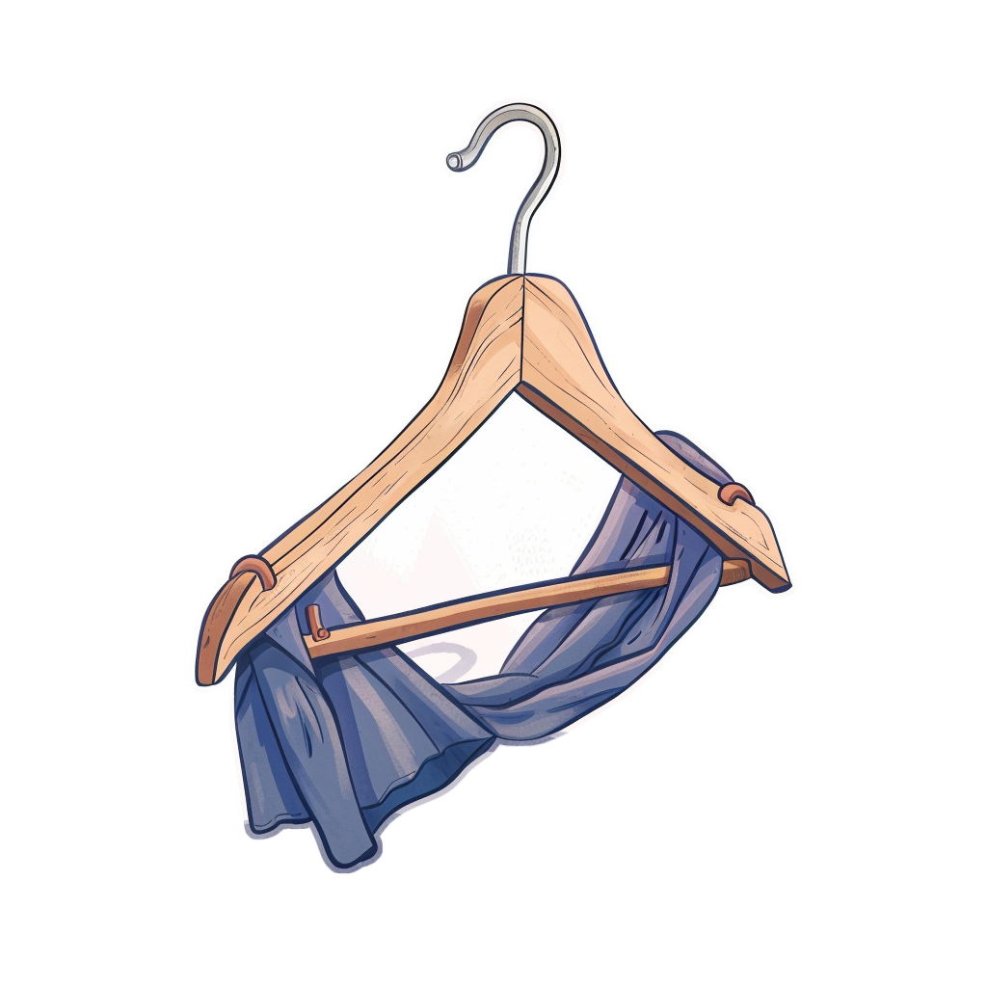

ВА-ВА-ВА
ВЕ-ВЕ-ВЕ
ВА-ВА-ВА
ВКИ-ВКИ
ВЕ-ВЕ-ВЕ
ВИЦА-ВИЦА
ВЕ-ВЕ-ВЕ
ВЕЙ-ВЕЙ
ВИ-ВИ-ВИ
ВА-ВА-ВА

